Slide 1
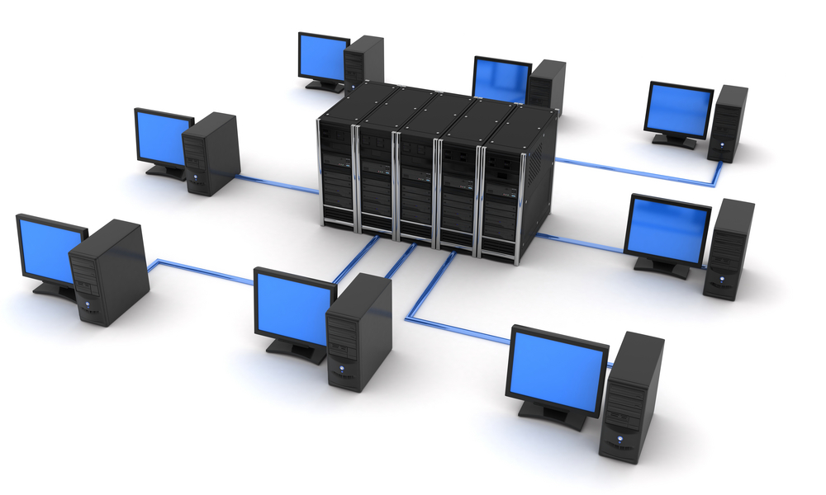
11.Hafta
İnternet Adresleri
IP Kavramı

Slide 2
IP Adresi Nedir?
IP Adresi (Internet Protocol Address), ağ üzerindeki cihazların birbirleri ile veri alış-verişi yapmak için kullandıkları adres.
İnternete bağlanan her bilgisayara, İnternet Servis Sağlayıcısı (ISS) tarafından bir IP adresi atanır ve internetteki diğer bilgisayarlar bu bilgisayara verilen bu adres ile ulaşırlar.
IP adresine sahip iki farklı cihaz aynı ağda olmasa dahi, yönlendiriciler vasıtası ile birbirleri ile iletişim kurabilirler.

Slide 3
IP Adresleri
IP adreslerinin 2 versiyonu bulunmaktadır.
IP v4
IP v6
«IP versiyon 4» adresleme sistemi toplam 32 bitten oluşur.
* 32 bit, sekizerlik gruplara ayrılarak gösterilir. Her bir sekizerlik gruba oktet adı verilir.
* Her bir IP adresinde toplam 4 adet oktet vardır. Bu rakamlar 0 ile 255 arasındadır.
* IP adresleri ağ numarası (Net ID) ve bilgisayar numarası (Host ID) olmak üzere iki bölümden oluşur. “Net ID” bilgisayarın bulunduğu ağı belirtirken, “Host ID” ağ içerisinde bilgisayarların birbirlerinden ayrılmasını sağlayan değerleri barındırır.

Slide 4
IP v4 Adresleri
Örnek:
11010011.10101011.00010101.10011001
IP adresleri ikilik (binary) düzende yazılır ancak kolay okumak ve yazmak için onluk düzene (decimal) çevirilir.
201.171.21.153
Her bir oktet nokta ile birbirinden ayrılır. Bu Ipv4 adresleme ile 2^32 yani 4 milyardan fazla adres üretilebilmektedir.

Slide 5
IP v4 Yayınları (CAST)
Unicast: Tek bir yöne yapılan yayındır. Kaynak cihaz mesajı, hedefi belirli olan yöne yollar.
Mail hesabına giriş gibi…
Kaynak
Hedef

Slide 6
IP v4 Yayınları (CAST)
Multicast: Çok yöne yapılan yayındır. Kaynak cihaz, mesajı ağda belirlediği hedef cihazlara gönderir. Böylece ağda gereksiz bir trafik oluşmaz.
Uzaktan eğitimde sunucu dersinin sadece bilgisayar öğrencilerine açılması.
Kaynak
Hedef
Hedef değil
Hedef

Slide 7
IP v4 Yayınları (CAST)
Broadcast: Her yöne yapılan yayındır. Belirli bir hedef yoktur, kaynak cihaz mesajı sistemdeki tüm cihazlara gönderir.
DHCP’den IP alınırken yayılan mesaj gibi…
Kaynak
Hedef
Hedef
Hedef

Slide 8
Dinamik ve Statik IP
İnternete bağlanan kullanıcının dış dünyaya bağlantı sağladığı gerçek IP adresi çoğu zaman dinamiktir. Kullanıcının hizmet aldığı internet servis sağlayıcı, kullanıcıya o an boşta bulunan bir IP adresini verir. Bu yüzden internete her bağlantı yapıldığı zaman kullanıcıların dış dünyaya açıldıkları gerçek IP adresi değişebilmektedir.
Statik IP adresleri olan bilgisayarların adresleri değişmez. Sunucu görevi gören bilgisayarlar için tercih edilir.

Slide 9
IP Adresi Sınıfları
Kullanım alanlarına göre IP Adresleri sınıflandırılır. Sınıflamalı adreslemede A, B, C ve D olarak adlandırılan dört değişik sınıf vardır. Her sınıf, farklı büyüklükte ağlara cevap verecek ölçüde IP adresine sahip olup A en büyük olanıdır. E sınıfı saklı tutulmuştur.
A sınıfı 1-127, B sınıfı 128-191, C sınıfı 192-223,
D sınıfı 224-239, E Sınıfı 240-255
Örneğin;
A Sınıfı IP Adresleri 1.aaa.bbb.ccc / 127.aaa.bbb.ccc
B Sınıfı IP Adresleri 128.aaa.bbb.ccc / 191.aaa.bbb.ccc
C Sınıfı IP Adresleri 192.aaa.bbb.ccc - 223.aaa.bbb.ccc aralığındadır.

Slide 10
A Sınıfı IP Adresleri
A sınıfı IP adreslerinin ilk 8 biti ağı (NetID), sonraki 24 biti ağdaki bilgisayarları (HostID) temsil eder. A sınıfı adresler çok büyük ağları adreslemek için uygundur.
127.0.0.0 adresi yerel çevrim için, 0.0.0.0 adresi default yönlendirme için kullanılan özel adreslerdir. Bu iki adres kullanılmaz.
Tüm kombinasyonlar hesaplandığında A sınıfı adres kullanan bir organizasyonda toplam 16.777.214 adet host networke bağlanır.

Slide 11
B Sınıfı IP Adresleri
B sınıfı IP adreslerinin ilk 16 biti ağı (NetID), sonraki 16 biti ağdaki bilgisayarları (HostID) temsil eder. B sınıfı adresler genelde büyük ya da orta büyüklükteki ağları adreslemek için kullanılır.
B sınıfı adreslerin en soldaki iki biti daima 1 0 (bir ve sıfır)’dır. Oktetin alabileceği en küçük ve en büyük değerler;
Geri kalan 6 bitin hepsi 0 olursa → 10000000 = 128
Geri kalan 6 bitin hepsi 1 oursa → 101111111= 191
İlk oktet 128-191 arasında ise B sınıfı adrestir.

Slide 12
C Sınıfı IP Adresleri
C sınıfı IP adreslerinin ilk 24 biti ağı (NetID), son 8 biti ağdaki bilgisayarları (HostID) temsil eder. Günümüzde şirketler en çok C sınıfı adres yapısını kullanmaktadır.
C sınıfı adreslerin ilk 3 biti daima 110 (bir bir sıfır) değerindedir. Oktetin alabileceği en küçük ve en büyük değerler;
Geri kalan 5 bitin hepsi 0 olursa → 11000000 = 192
Geri kalan 5 bitin hepsi 1 olursa → 110111111= 223
C sınıfı adreslerin ilk oktetinin alacağı değer 192-223 arasındadır.

Slide 13
D ve E Sınıfı IP Adresleri
D sınıfı adreslerin ilk dört biti her zaman 1110 (bir bir bir sıfır) dır.
D sınıfı adresler multicast yayınlarda yani aynı anda birden fazla hedefe bilgi göndermek amaçlı kullanılırlar.
E sınıfı adreslerin ilk dört biti her zaman 1111 (bir bir bir bir)’dir. E sınıfı adresler İnternet’in ilerideki uygulamaları için ayrılmıştır.

Slide 14
Özel IP Adresleri
Bazı adresler belirli amaçlarda kullanılmak üzere ayrılmıştır. Bunlara özel adresler denir. Bu adresler internete bağlı olmayan makinelerde, ya da internet bağlantısını proxy server veya NAT aracılığıyla sağlayan iç networkte bulunan makinelerde kullanılabilir. Yani bu adresler internete direk bağlı makinelerde kullanılamaz. Özel IP adres aralıkları aşağıda gösterilmiştir;
10.0.0.0 - 10.255.255.254
172.16.0.0 - 172.31.255.254
192.168.0.0 - 192.168.255.254

Slide 15
Özel IP Adresleri
Örneğin bankalar geniş ağlara sahiptir ve bankacılık işlemlerinin yürümesi için kendi aralarında bağlantının olması yeterlidir. Bu tip kurumlar özel IP adreslerini kullanırlar.
Sistemde IP adresi alamayan bir cihaz var ise 0.0.0.0 adresini alır ve yeni bir IP adresi alana kadar bu adres ile devam eder.
Bir IP adresinin host kısmı 255 ise bu adres bir broadcast adrestir. Ağ’daki tüm host’lara yayın yapar. IP adresi 224 ile başlıyor ise bu adres multicast adrestir yani ağda belirlenen hedef cihazlara bir kerede mesaj göndermeyi sağlar. 127.0.0.1 adresi yerel hostu tanımlayan Loopback adrestir. TCP/IP adresinin düzgün çalışıp çalışmadığını kontrol etmek amacıyla kullanılır.

Slide 16
IP v6 Adresleri
*** Ipv6 (IP version6), TCP/IP'nin yeni nesil yönlendirme katmanı protokolüdür. Her geçen gün internete bağlanan bilgisayar sayısının artması 32 bitlik mevcut Ipv4 adres yapısının yetersiz kalmasına neden olmuştur. Bu nedenle 32 bitlik Ipv4 geliştirilerek 128 bitlik Ipv6 geliştirilmiştir. Böylece IP adres alanı oldukça genişletilmiştir.
*** Çok geniş kitlelerin Ipv4’ü kullanmasıyla oldukça büyük bir güvenlik sorunu ortaya çıkmıştır. Ipv6 sayesinde güvenlik konusu da geliştirilmiş üst düzeye çıkartılmıştır. Özellikle Ipv4 sayısında sıkıntı çeken ülkelerde kullanılmaya başlanmıştır. Birçok cihaz üreticisi de Ipv6’yı desteklemeye başlamıştır.

Slide 17
IP v6 Adresleri
Ipv6 ile gelen yenilikler;
• 32 bitlik adres yapısı 128 bite çıkarılmış böylece IP adres sayısı artmıştır.
• IPv4’te adres yapılandırması elle veya DHCP gibi bir protokol kullanılarak yapılır, IPv6’da ise IP adresi yapılandırma işlemi protokolün içine entegre edilmiştir.
• IPv6 protokolü başlığında bulunan 8 bitlik öncelik (Traffic Class) bölümü ile servis kalitesi (QoS) uygulamalarına tam uyumludur. Ses ve görüntü gibi gecikmeye tahammülsüz bilgilerin taşınmasında çok yaralıdır.
• Ipv6 mobil iletişimi desteklemektedir.
• Ipv6 ile iletişim güvenliği arttırılmıştır.

Slide 18
IP v6 Adresleri
• IPv6 adresleri her biri 16 bit uzunlukta olan x:x:x:x:x:x:x:x şeklinde 8 adres parçasıyla gösterilir. Tipik bir adres şöyle olabilir (16'lık tabanda);
CDE3:EFE0:2389:ABF0:2183:1978:DBF0:2C09
• Eğer ön tarafta veya arada değerleri sıfır olan adresler varsa onlar aşağıda gösterildiği gibi yazılmayabilir:
0:0:0:0:0:0:0:5 → ::5
2893:0:0:0:0:0:0:1075 → 2893::1075
• IPv6'da 0:0:0:0:0:0:0:0 adresi boş adres, 0:0:0:0:0:0:0:1 adresi de yerel çevrim (loopback) için saklı tutulmuş özel adreslerdir.

Slide 19
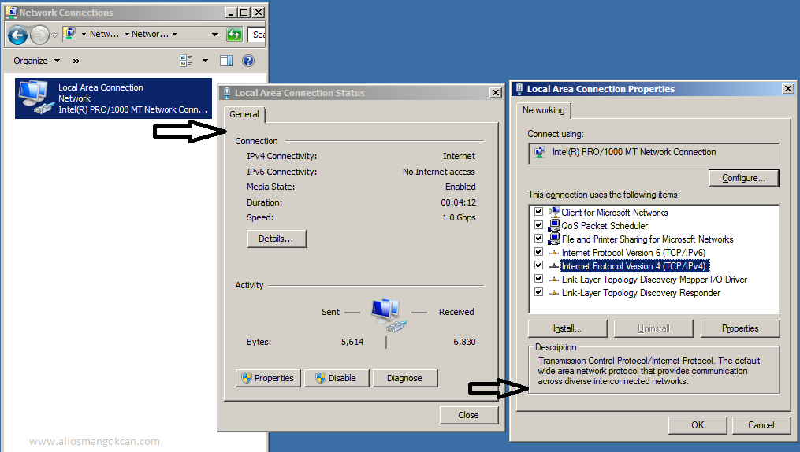
IP Yapılandırma

Slide 20
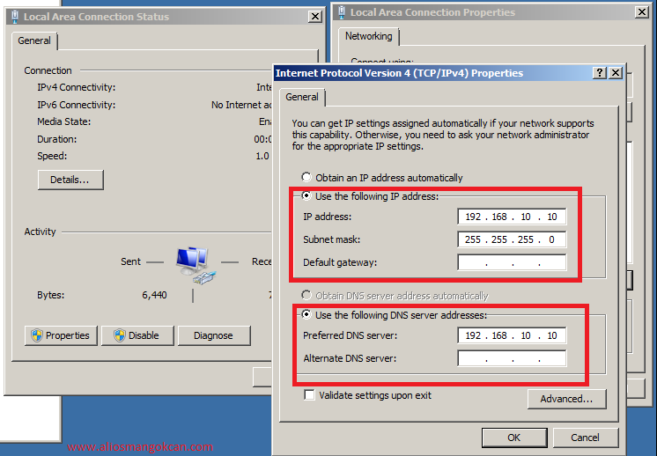
IP Yapılandırma

Slide 21
Teşekkürler…
www.aliosmangokcan.com
mail@aliosmangokcan.com

